Slide 1
CHỦ ĐỀ 6
THỰC HIỆN TRÁCH NHIỆM
VỚI CỘNG ĐỒNG

Slide 2
NHIỆM VỤ 5
Xây dựng kế hoạch tổ chức hoạt động phát triển cộng đồng và đề xuất giải pháp quản lí thực hiện hoạt động đó

Slide 3
Chọn một vấn đề của cộng đồng mà em muốn thực hiện hoặc cải tạo so với hiện tại nhằm phát triển bền vững cho cộng đồng đó. Lập một bản kế hoạch nhằm tổ chức phát triển cộng đồng để đạt được mục tiêu mà em mong muốn
1
2
Từ kế hoạch đã lập, thảo luận và hoàn thiện kế hoạch tổ chức hoạt động phát triển cộng đồng
3
Thảo luận đề xuất các giải pháp quản lí việc thực hiện hoạt động phát triển cộng đồng

Slide 4
Hoạt động phát triển cộng đồng là một hoạt động tập hợp nhiều thành phần cá nhân và nhiều tổ chức xã hội khác nhau hướng tới những mục tiêu khác nhau. Vì vậy, khâu xây dựng kế hoạch cần phải làm một cách cẩn trọng, chu đáo, phải lường được tất cả những thuận lợi và khó khăn khi thực hiện kế hoạch đó.
Các giải pháp để quản lí việc thực hiện hoạt động phát triển cộng đồng cần chú ý đến nhiều khâu, nhiều giai đoạn: giai đoạn lập kế hoạch, giai đoạn tổ chức thực hiện, giai đoạn giám sát mức độ đạt mục tiêu đề ra.

Slide 5
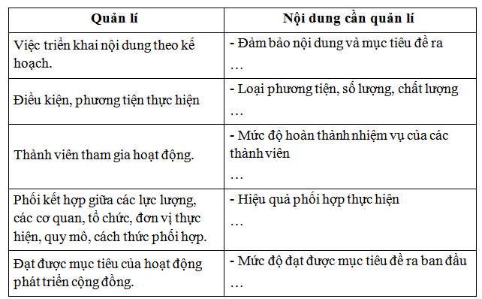
Các giải pháp quản lí việc thực hiện hoạt động phát triển cộng đồng

